Slide 1
T法测速改进

Slide 2
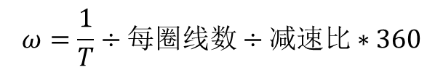
T法测速
$$ω=\frac{1}{T}÷每圈线数÷减速比∗360$$

Slide 3


T法测速的3个问题
1. 速度不归零
算法本身的缺陷
2. 换向波形异常
3. 偶尔出现毛刺
中断导致的数据一致性问题

Slide 4




问题1：速度不归零
上上个边沿
发生的时间
最近一个边沿
发生的时间
速度的更新总是滞后一个周期
捕捉编码器的边沿并更新t0和t1
极端情况：停止运动后速度永不更新

Slide 5

解决方案 - 及早猜测当前周期的速度值(ω不会突变)
先猜测速度与上一周期相同
猜测边沿立即到来
$$T=max\left(t_{0}−t_{1} , now−t_{0}\right)$$

Slide 6



$$T=max\left(t_{0}−t_{1} , now−t_{0}\right)$$
$ω=\frac{direction}{t0−t1}$ $÷22÷20.4∗360$
$ω=\frac{direction}{max\left(t0−t1 , now−t0\right)}$ $÷22÷20.4∗360$

Slide 7
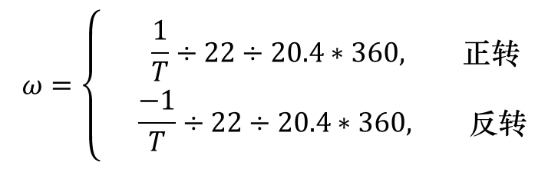


T法（正转）
T法（反转）
$$ω=\left\{ \begin{aligned} \frac{1}{T}÷22÷20.4∗360, 正转 \\ &\frac{−1}{T}÷22÷20.4∗360, 反转\end{aligned}\right.$$
$ω=\frac{direction}{t0−t1}$ $÷22÷20.4∗360$

Slide 8
T法测速的3个问题
1. 速度不归零
算法本身的缺陷
2. 换向波形异常
3. 偶尔出现毛刺
中断导致的数据一致性问题

Slide 9
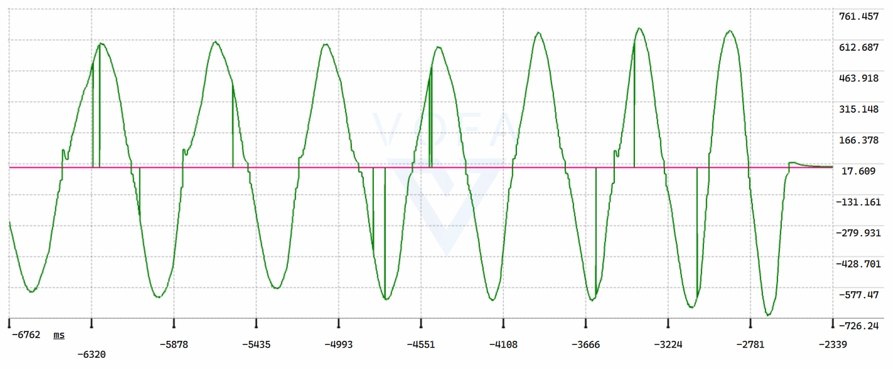




Slide 10


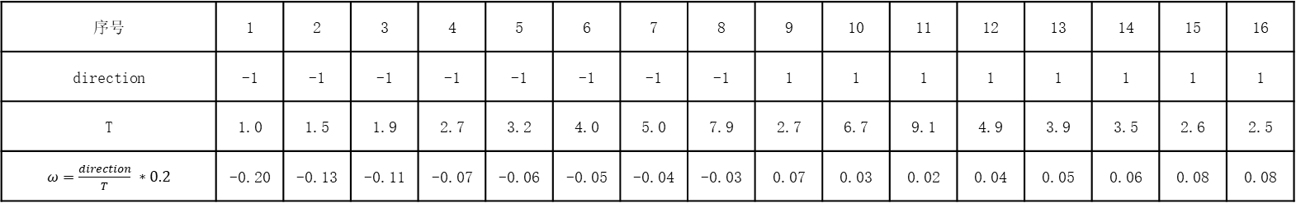
序号 | 1 | 2 | 3 | 4 | 5 | 6 | 7 | 8 | 9 | 10 | 11 | 12 | 13 | 14 | 15 | 16
direction | -1 | -1 | -1 | -1 | -1 | -1 | -1 | -1 | 1 | 1 | 1 | 1 | 1 | 1 | 1 | 1
T | 1.0 | 1.5 | 1.9 | 2.7 | 3.2 | 4.0 | 5.0 | 7.9 | 2.7 | 6.7 | 9.1 | 4.9 | 3.9 | 3.5 | 2.6 | 2.5
$ω=\frac{direction}{T}$ $∗0.2$ | -0.20 | -0.13 | -0.11 | -0.07 | -0.06 | -0.05 | -0.04 | -0.03 | 0.07 | 0.03 | 0.02 | 0.04 | 0.05 | 0.06 | 0.08 | 0.08

Slide 11


强制令换向点附近的ω为0
$ω=\frac{direction}{t0−t1}$ $÷22÷20.4∗360$

Slide 12


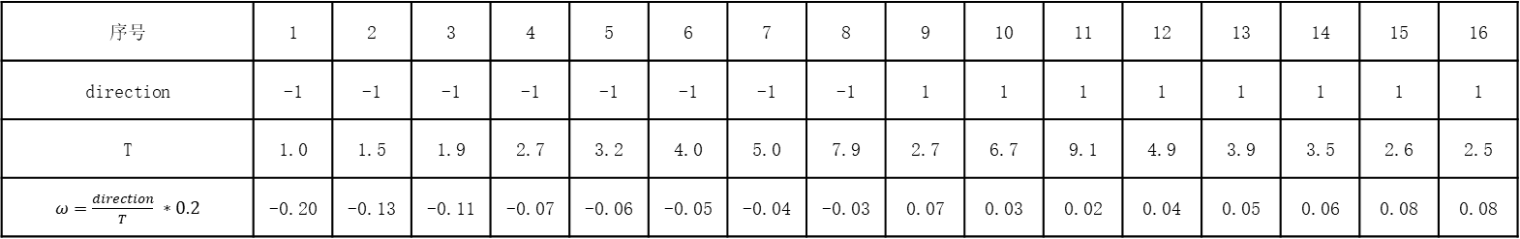
反转->正转，记为+2
正转->反转，记为-2
序号 | 1 | 2 | 3 | 4 | 5 | 6 | 7 | 8 | 9 | 10 | 11 | 12 | 13 | 14 | 15 | 16
direction | -1 | -1 | -1 | -1 | -1 | -1 | -1 | -1 | 1 | 1 | 1 | 1 | 1 | 1 | 1 | 1
T | 1.0 | 1.5 | 1.9 | 2.7 | 3.2 | 4.0 | 5.0 | 7.9 | 2.7 | 6.7 | 9.1 | 4.9 | 3.9 | 3.5 | 2.6 | 2.5
$ω=\frac{direction}{T}$ $∗0.2$ | -0.20 | -0.13 | -0.11 | -0.07 | -0.06 | -0.05 | -0.04 | -0.03 | 0.07 | 0.03 | 0.02 | 0.04 | 0.05 | 0.06 | 0.08 | 0.08

Slide 13
T法测速的3个问题
1. 速度不归零
算法本身的缺陷
2. 换向波形异常
3. 偶尔出现毛刺
中断导致的数据一致性问题

Slide 14
中断响应函数
常规程序
常规程序
！常规程序会在任意位置被打断！

Slide 15
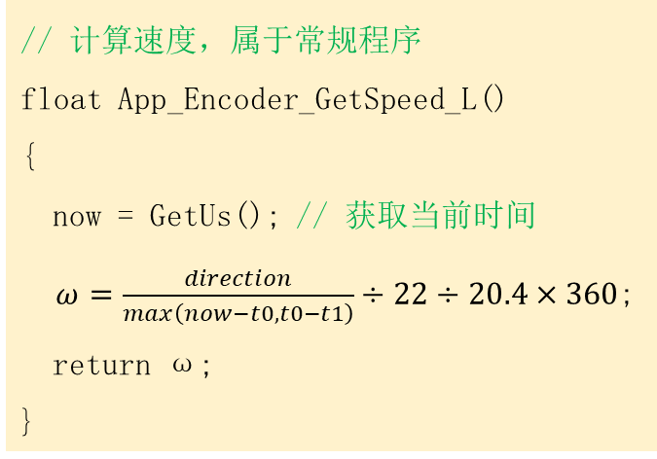
中断响应函数
常规程序
常规程序
// 计算速度，属于常规程序
float App_Encoder_GetSpeed_L()
{
now = GetUs(); // 获取当前时间
$ω=\frac{direction}{max\left(now−t0, t0−t1\right)}÷22÷20.4×360$;
return ω;
}
// 更新direction，t0，t1，属于中断程序
void EXTI15_10_IRQHandler()
{
t1 = t0;
t0 = GetUs();
direction = …;
}

Slide 16
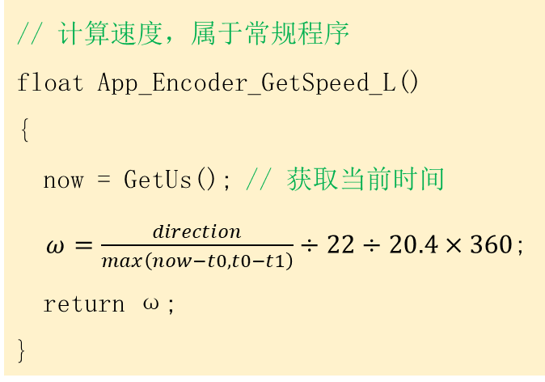

// 计算速度，属于常规程序
float App_Encoder_GetSpeed_L()
{
now = GetUs(); // 获取当前时间
$ω=\frac{direction}{max\left(now−t0, t0−t1\right)}÷22÷20.4×360$;
return ω;
}
// 更新direction，t0，t1，属于中断程序
void EXTI15_10_IRQHandler()
{
t1 = t0;
t0 = GetUs();
direction = …;
}
t1=200
now=300
now=300
t1=100
t0=200
t0=310

Slide 17
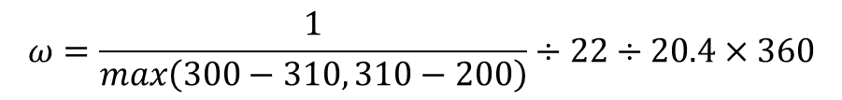


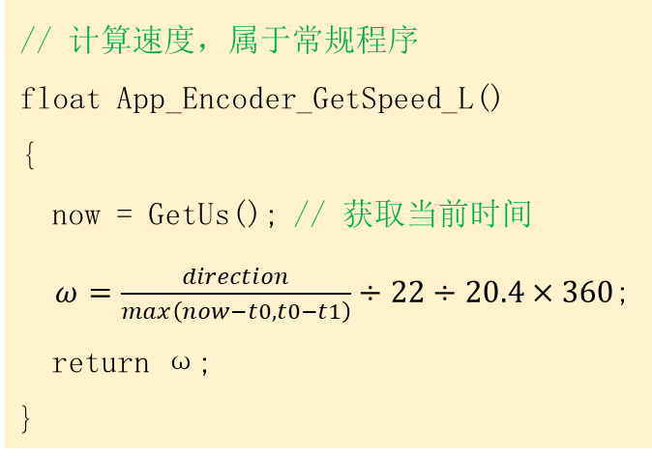

// 计算速度，属于常规程序
float App_Encoder_GetSpeed_L()
{
now = GetUs(); // 获取当前时间
$ω=\frac{direction}{max\left(now−t0, t0−t1\right)}÷22÷20.4×360$;
return ω;
}
now=300
t0=310
$$ω=\frac{1}{max\left(300−310, 310−200\right)}÷22÷20.4×360$$

